Slide 1
Муниципальное бюджетное
дошкольное образовательное
учреждение «Центр развития ребенка-
детский сад № 29» г. Владивостока
Конкурсная работа по теме:
« Театральная роль педагога»
Воспитатель: Волосович
Ирина Борисовна

Slide 2
Обожаю нашего музыкального
руководителя: Пилипенко Елену
Герасимовну! Она столько новых
талантов открыла в педагогах.

Slide 3
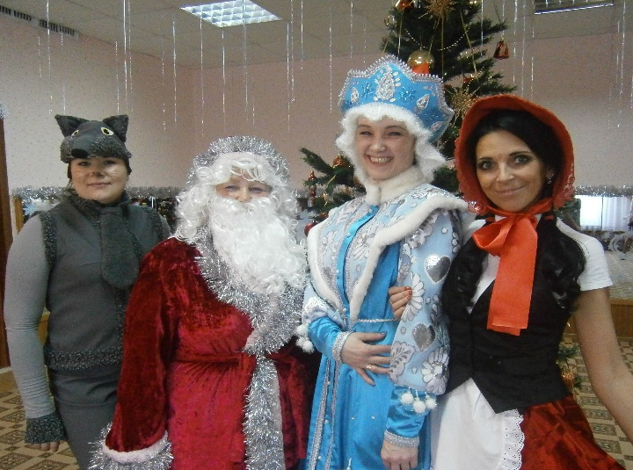
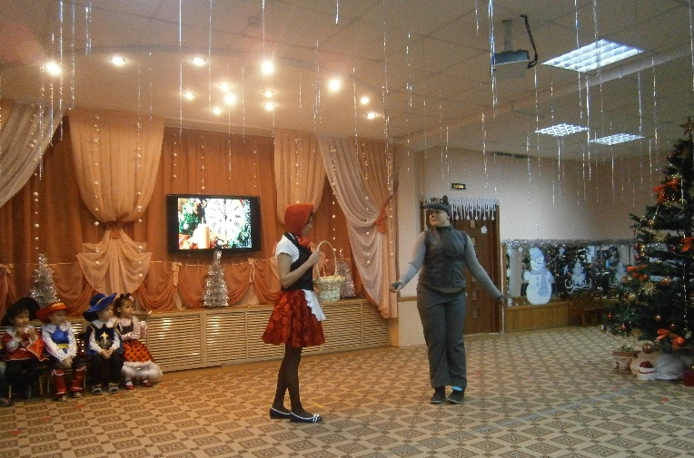
Люблю утренники! Они дают мне возможность подарить не только детям, но и взрослым….сказку.

Slide 4
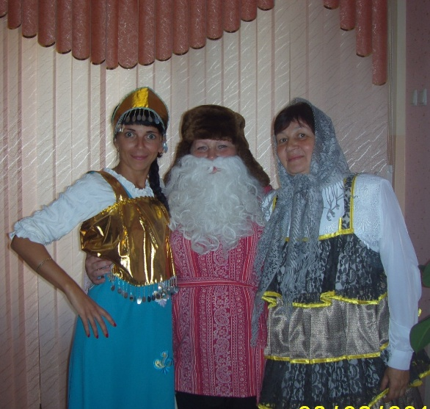
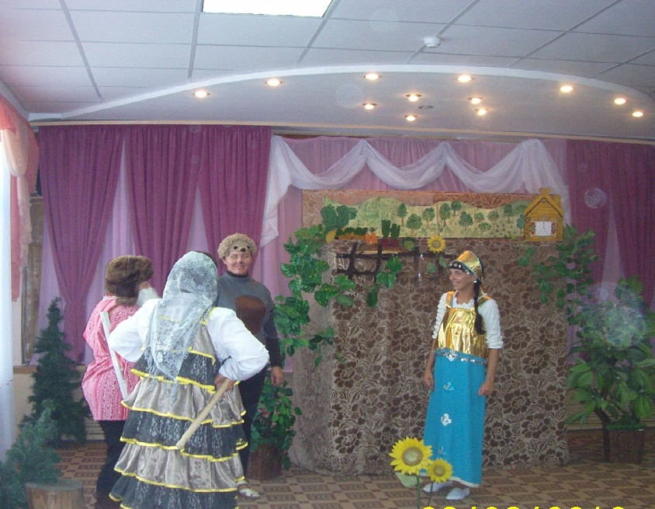
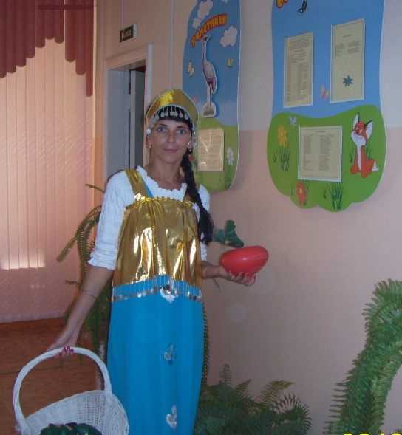
Кто бы мог подумать, что в XXI веке
я смогу одеть костюм Алёнушки!

Slide 5
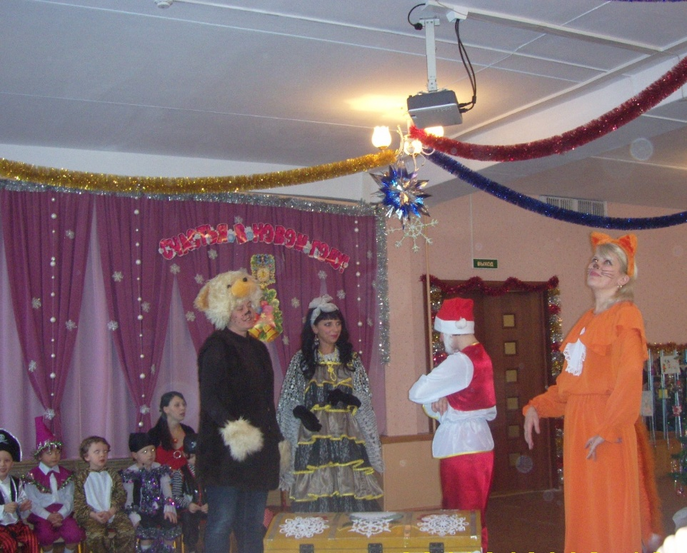
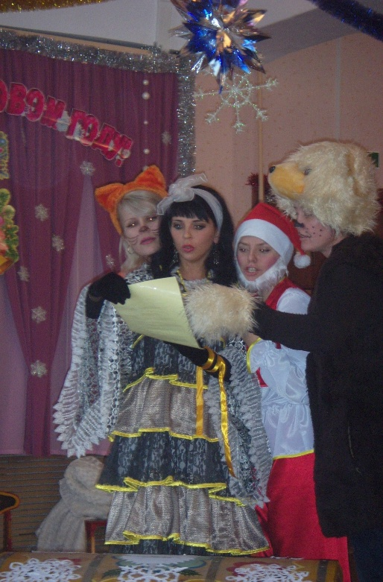
А вы когда-нибудь наблюдали за эмоциями родителей во время праздника? Обожаю, когда они радуются больше,чем дети….

Slide 6
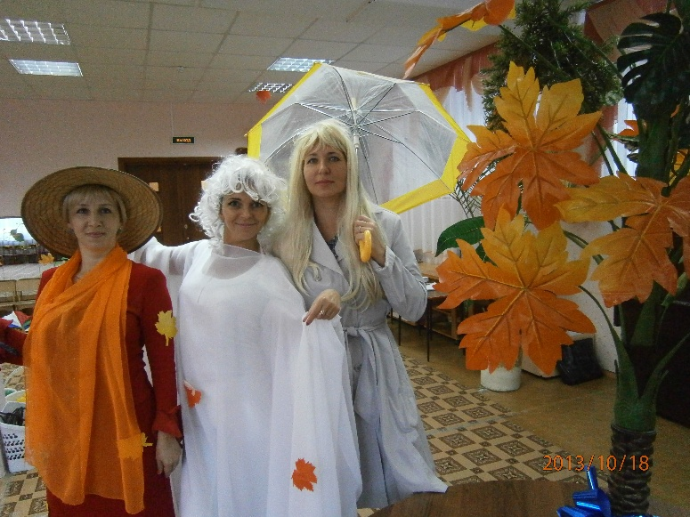
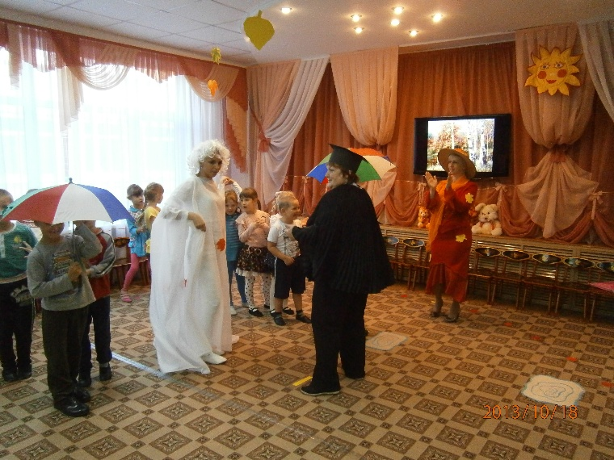
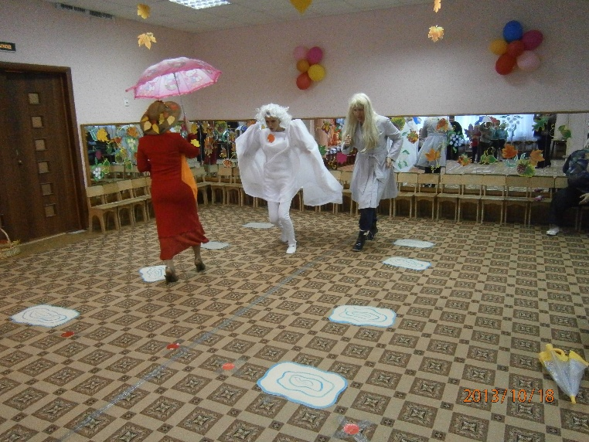
Что интереснее? Играть для детей? Или самой побыть во время утренника ребёнком?

Slide 7
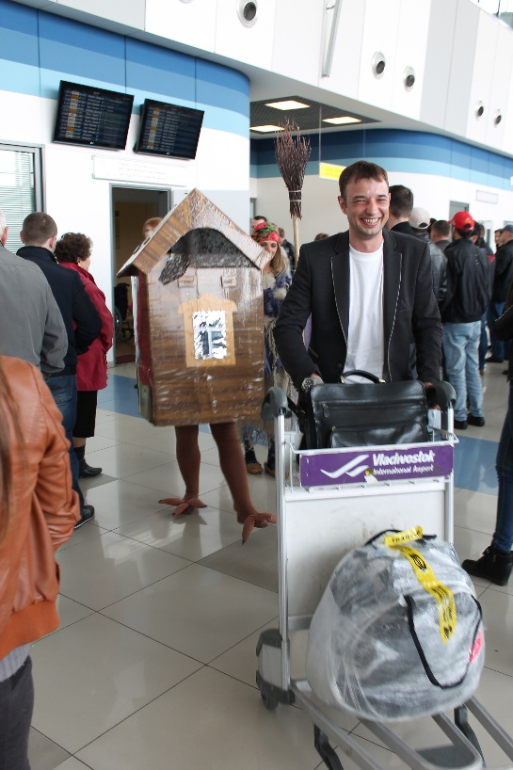
Пожалуй,одна из моих ярких ролей-это встреча мужа в аэропорту в роли Бабы-Яги(вот так я состарилась, пока его ждала:))))

Slide 8
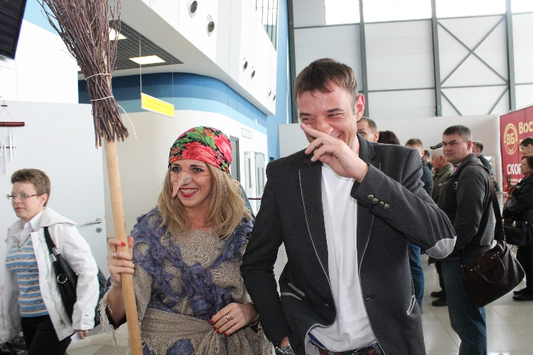
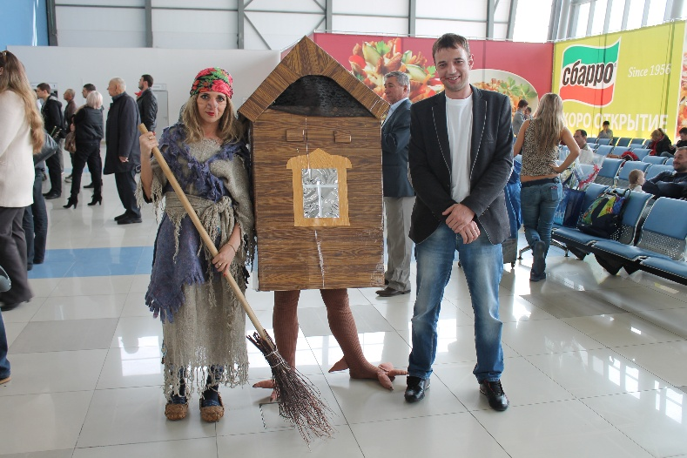
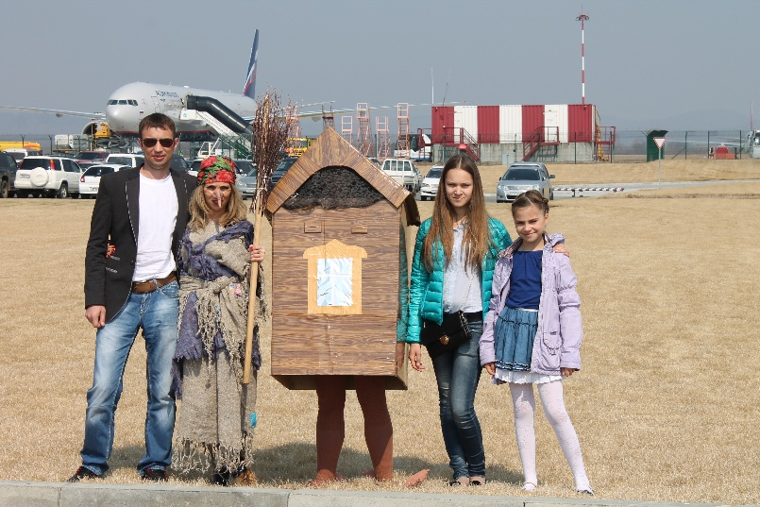
В ожидании самолёта с нами познакомились и перефотографировались многие сотрудники аэропорта г.Владивостока. Все мне помогали
встретить мужа под громкие овации.

Slide 9
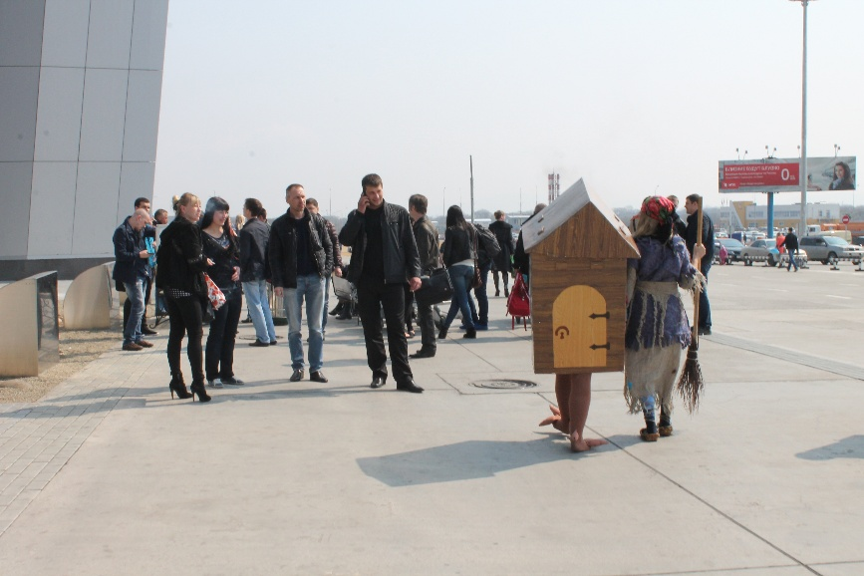
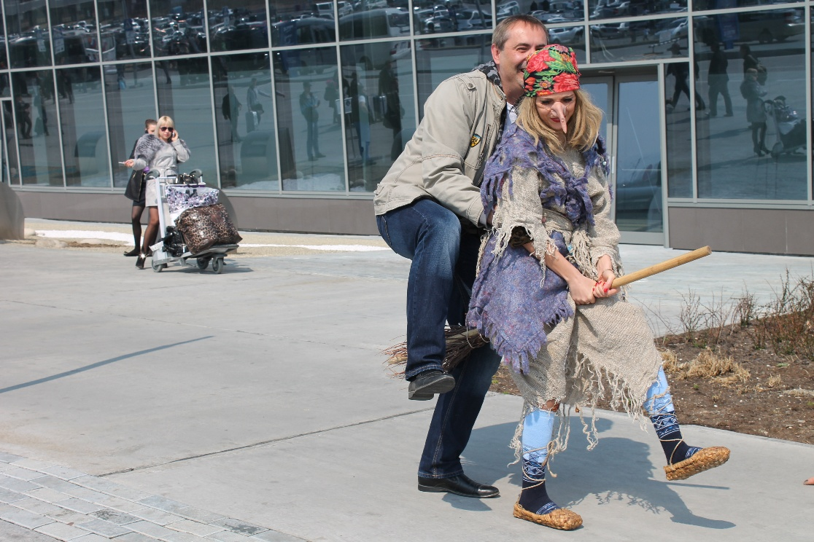
На у
Люди смеялись, подходили фотографироваться, просили подвезти
на метле. Верная изба топала рядом босиком по асфальту. Идея удалась!!!!

Slide 10
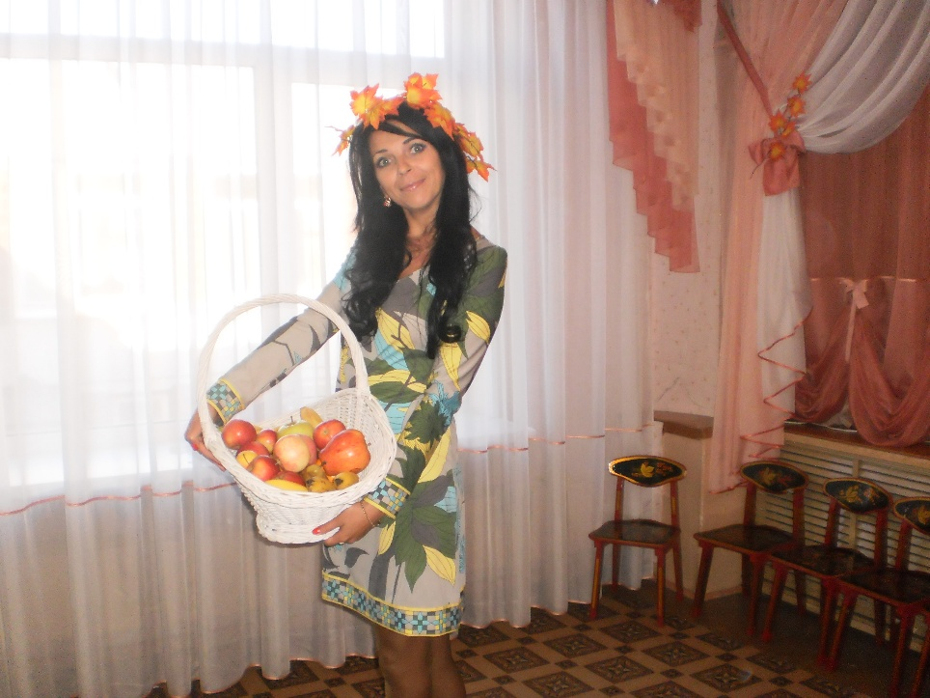
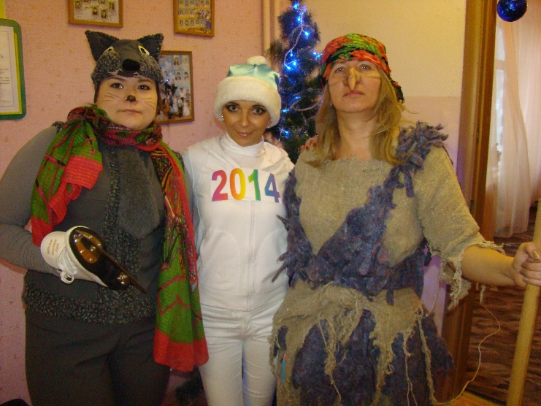
Мир без театра и без песен для меня НЕ ИНТЕРЕСЕН!!!!!
Я-малыш, впервые пришедший
на утренник в 2014 г, а нынче
выпускник д/сада.

